Slide 1

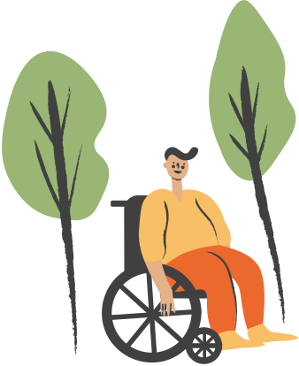


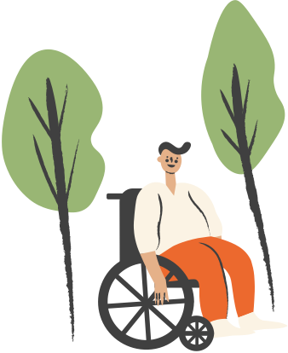
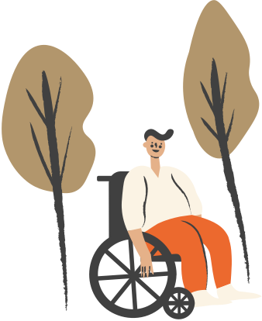



HOẠT ĐỘNG CỘNG ĐỒNG
Chia sẻ các hoạt động cộng đồng mà các em có thể tham gia và xác định biện pháp mở rộng quan hệ và thu hút cộng đồng vào hoạt động xã hội

Slide 2
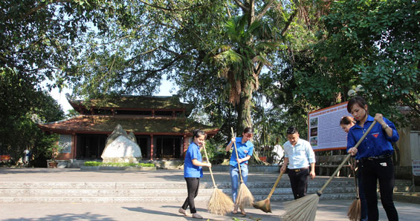

NHỮNG HOẠT ĐỘNG CỘNG ĐỒNG MÀ EMCÓ THỂ THAM GIA
Di tích lịch sử văn hóa: Bảo vệ,gìn giữ
Môi trường tự nhiên: Bảo vệ, gìn giữ
Tệ nạn xã hội: Tuyên truyền. phòng chống
Dịch bệnh: Tuyên truyền, phòng chống
Hình ảnh Đoàn thanh niên làm vệ sinh di tích lịch sử

Slide 3

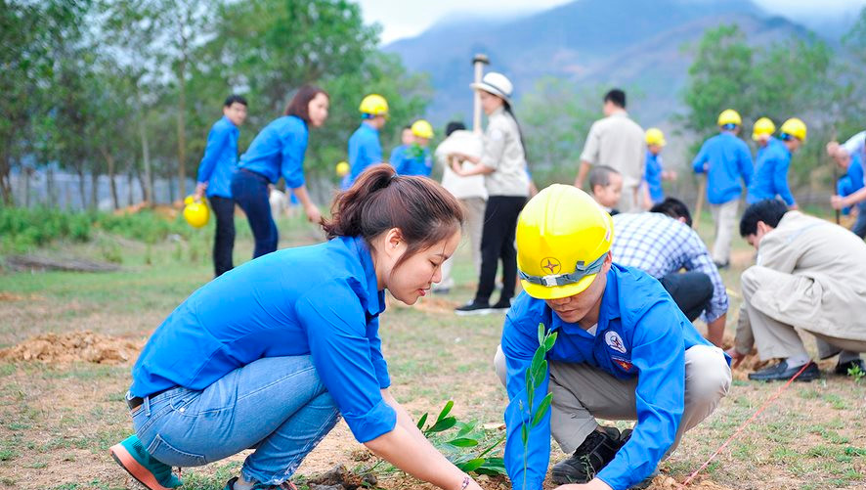
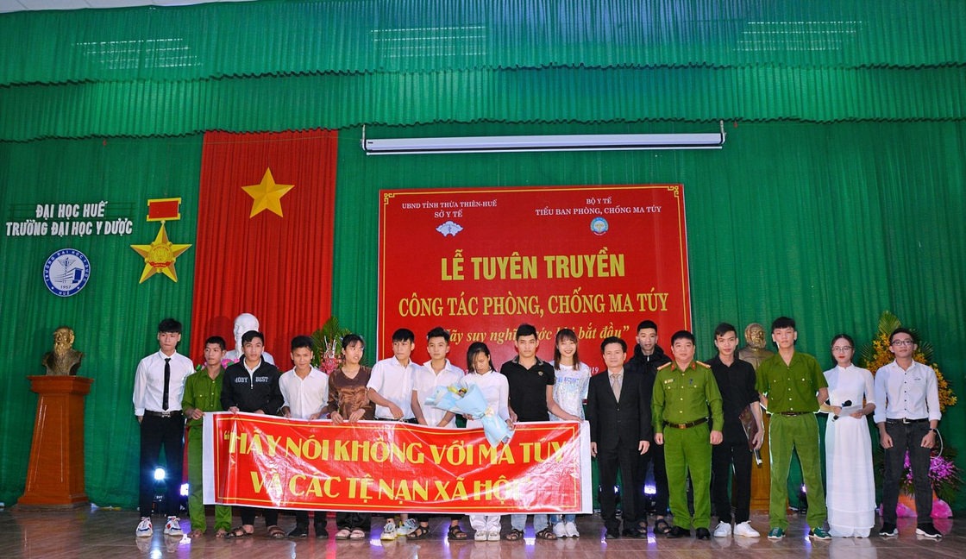

NHỮNG HOẠT ĐỘNG CỘNG ĐỒNG CÓ THỂ THAM GIA
Thanh niên trong các phong trào bảo vệ môi trường
Đa dạng hình thức tuyên truyền, truyền thông, phòng chống tệ nạn xã hội

Slide 4
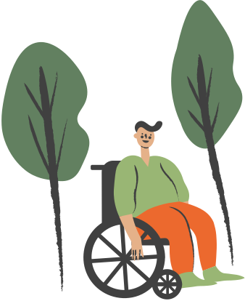
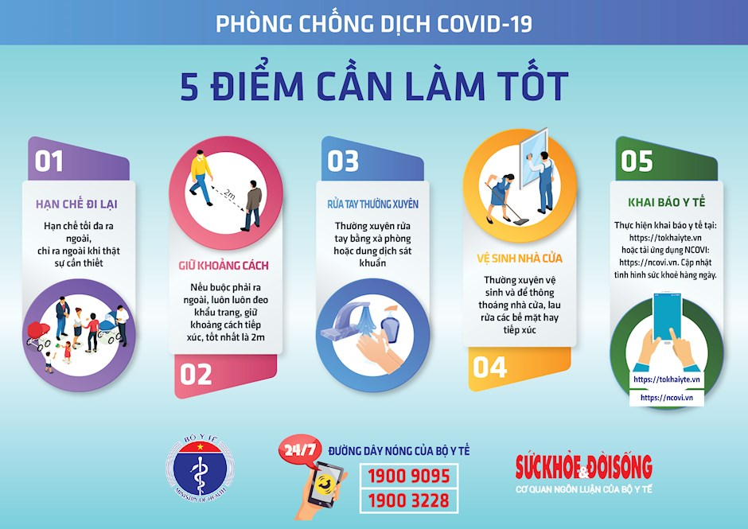
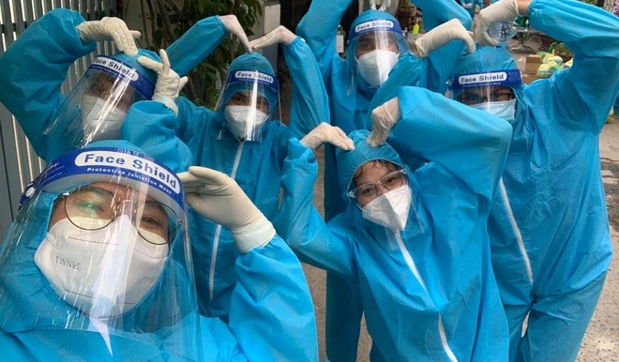
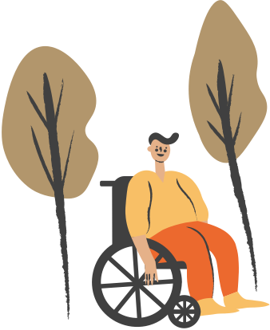


NHỮNG HOẠT ĐỘNG CỘNG ĐỒNG CÓ THỂ THAM GIA
Một trong những cách tuyên truyền phòng chống dịch covd 19
Những bạn trẻ xung phong trên tuyến đầu chống dịch

Slide 5
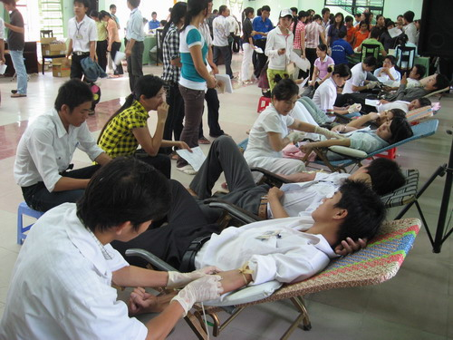
CÁC BIỆN PHÁP MỞ RỘNG QUAN HỆ XÃ HỘI
Tham gia nhiều hoạt động chung
Chủ động làm quen với mọi người
Thái độ chân thành, vui vẻ,..
Lập nhóm, hội,.. theo nhu cầu sở thích như cầu cuộc sống
Sinh viên tham gia tích cực hoạt động vì cộng đồng chung

Slide 6


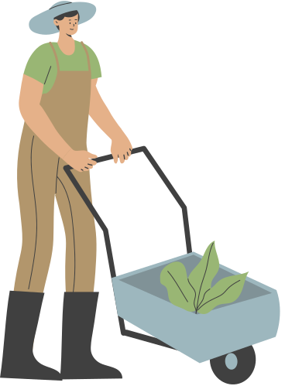

CÁC BIỆN PHÁP MỞ RỘNG QUAN HỆ XÃ HỘI
Học cách cởi mở, làm quan và giao tiếp với mọi người
Có thái độ chân thành, luôn vui vẻ

Slide 7

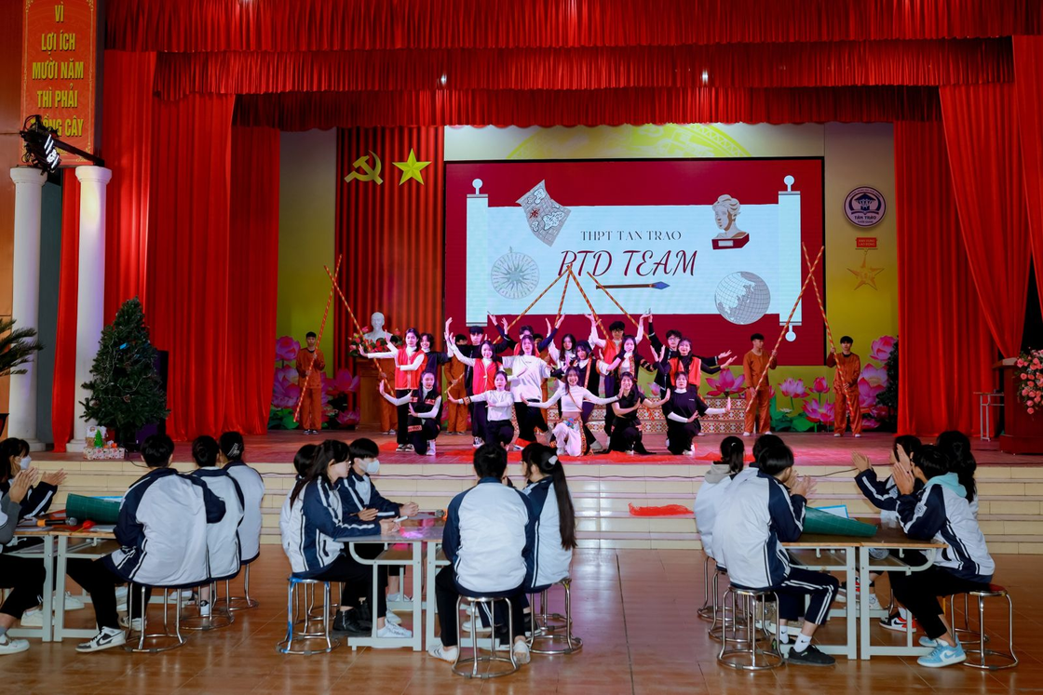
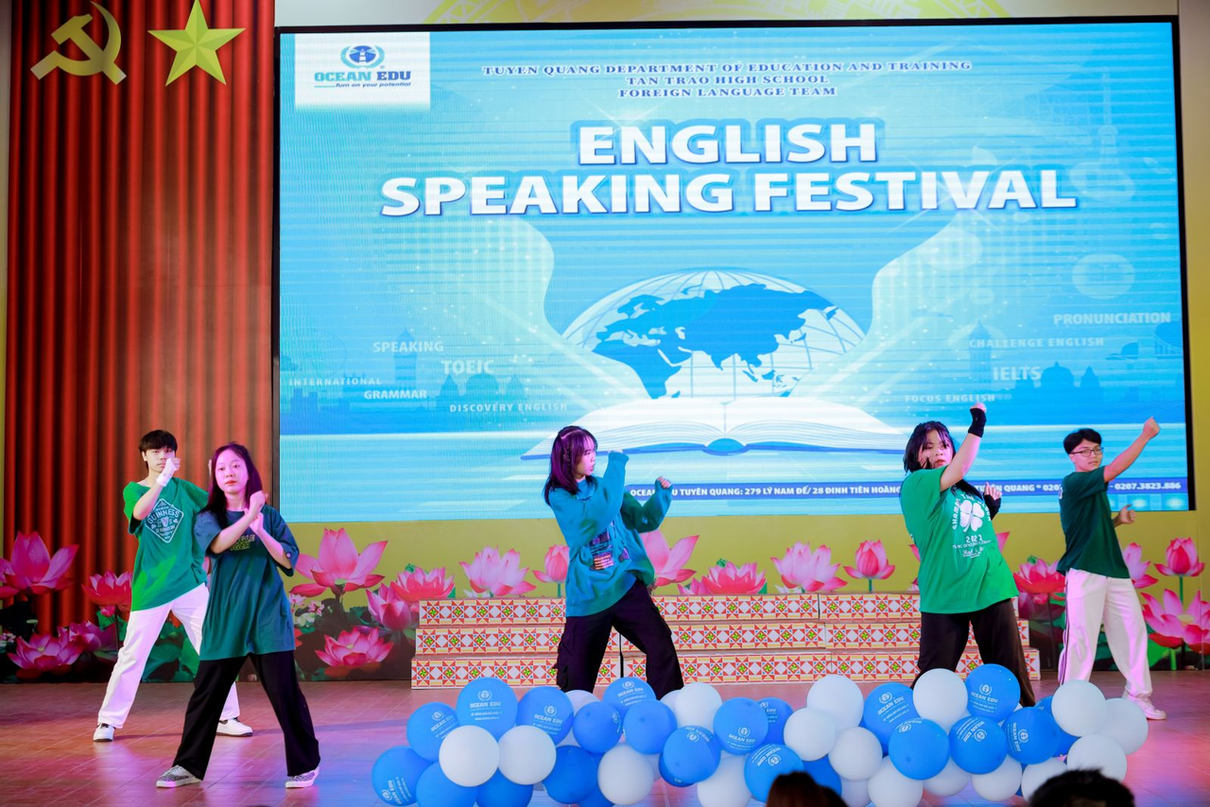
CÁC BIỆN PHÁP MỞ RỘNG QUAN HỆ XÃ HỘI
Lập nhóm, hội,.. theo sở thích hoặc như cầu của cuộc sống

Slide 8
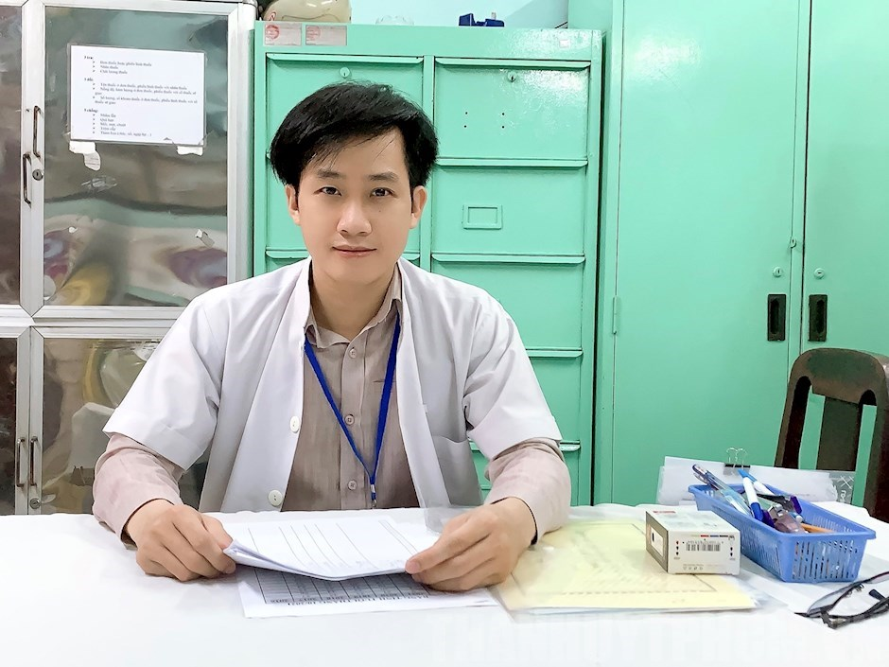

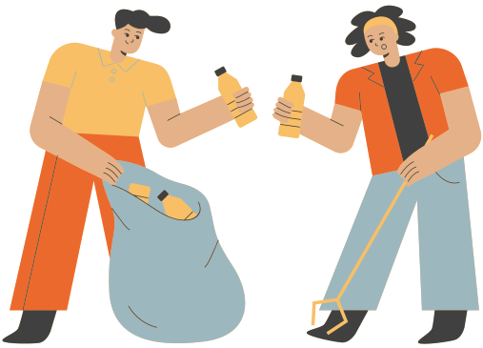

BIỆN PHÁP THU HÚT CỘNG ĐỒNG VÀO HOẠT ĐỘNG XÃ HỘI
Thuyết phục người khác bằng tình cảm
Làm gương về sự sáng tạo, trách nhiệm, tận tụy với công việc

Slide 9
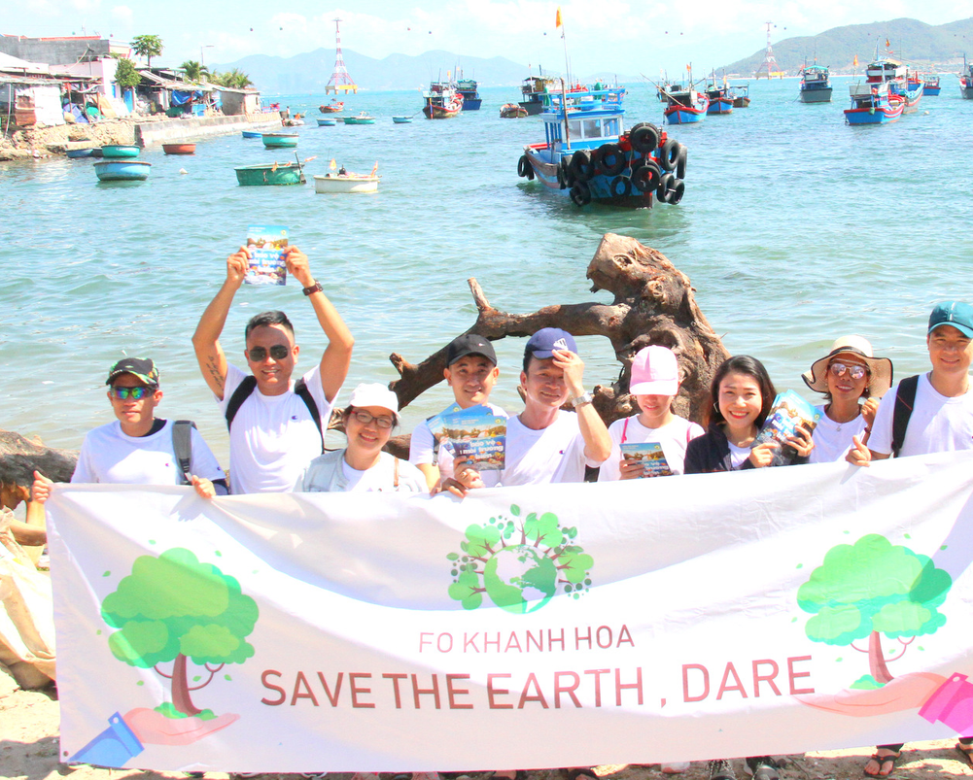
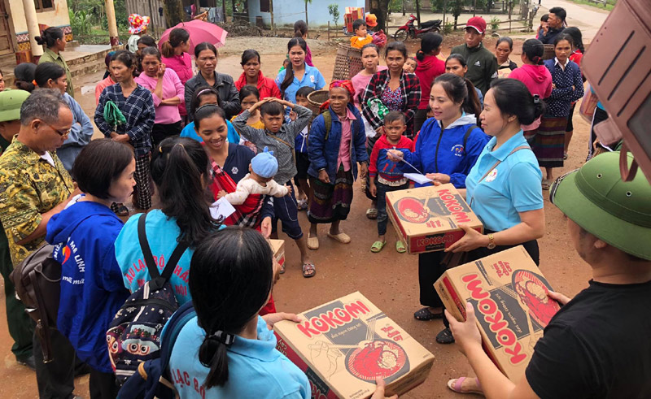
BIỆN PHÁP THU HÚT CỘNG ĐỒNG VÀO HOẠT ĐỘNG XÃ HỘI
Cá nhân đi làm công việc từ thiện
Hình ảnh kêu gọi mọi người bảo vệ môi trường

Slide 10
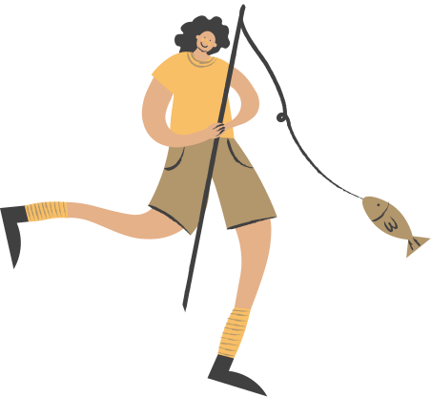

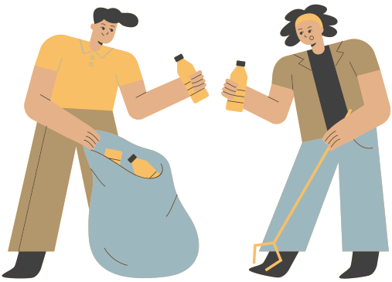

DANH SÁCH CÁC BẠN TRONG NHÓM
Nguyễn Minh Ánh
Nguyễn Bình Minh
Nguyễn Thị Yến
Nguyễn Hoàng Phi Hồng
Dương Anh Tú
Lê Yến Nhi
Trần Ánh Ngọc
Trần Vũ Yến Nhi
Vũ Trung Kiên (B)
Trịnh Yến Trang
Nguyễn Vũ Đức Thắng

